Slide 1

大賣場在節日的
消費行為變化分析
製作：
張芫誠
資料來源：https://www.kaggle.com/competitions/store-sales-time-series-forecasting

Slide 2
分析目的
消費者在不同節日/活動期間的購買行為有何不同？
某些月份銷售額高低是否與當月節日/活動有關？

Slide 3
目錄
交易量趨勢
銷售額波動
策略建議

Slide 4
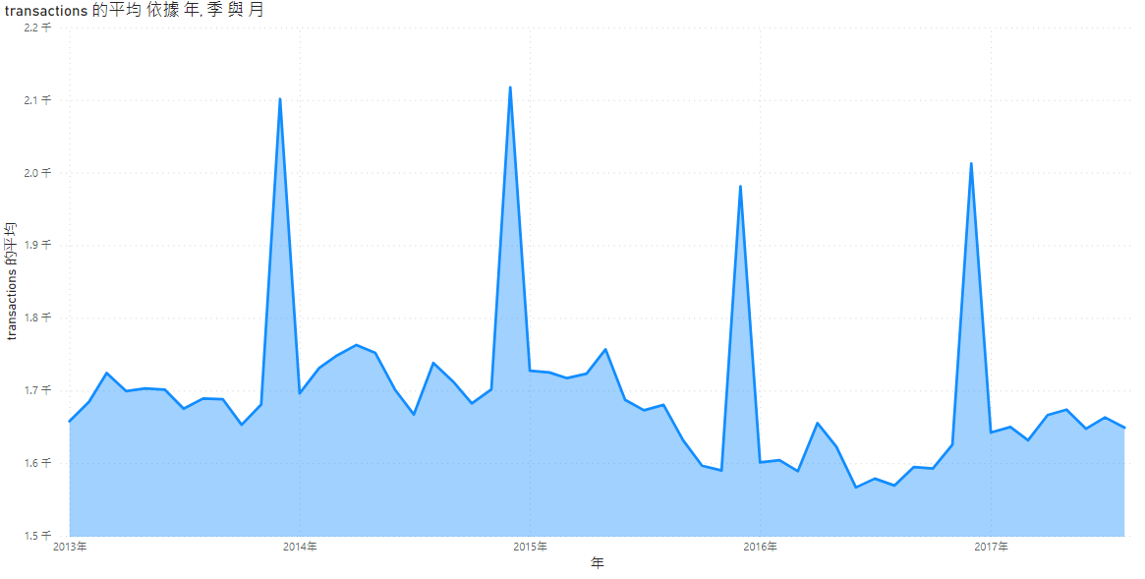
交易量趨勢
2015/08
原油價格從2014年Q4開始大跌，到2015約50%以上
失業率上升、GDP成長率降低
CPI成長率居高不下

Slide 5
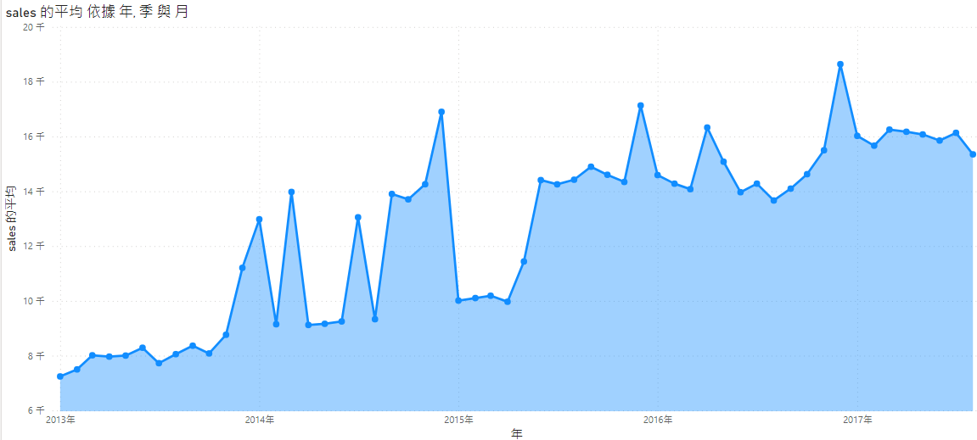
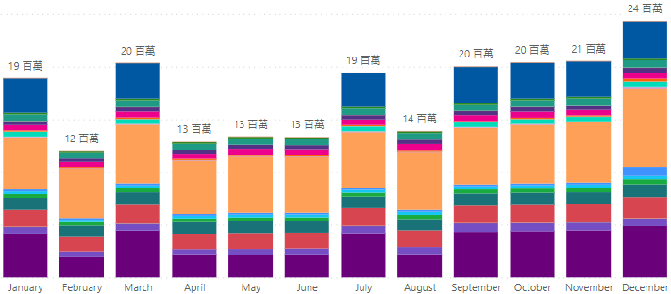
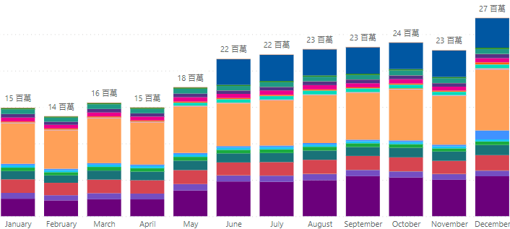
銷售額波動
2014、2015銷售額劇烈變動
不利氣候使農產品產量不足

Slide 6
銷售額波動
2014/04復活節
2014/07世足
12月聖誕節
2016/04 7.8級大地震

Slide 7
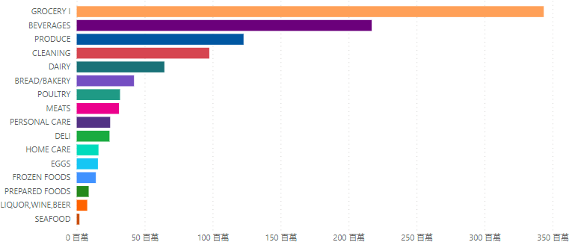
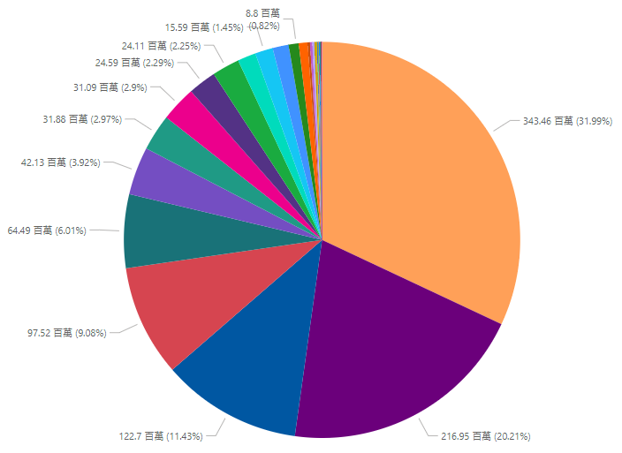
銷售額表現

Slide 8
策略建議
促銷策略
特定事件促銷：推出節日和事件主題商品，如聖誕節限定包裝
成本與價格管理
固定價格合約：與農產品供應商談判長期固定價格
產品多樣性：擴充進口、非季節性和加工食品選項
市場與產品策略
支持本地：推動“支持本地農民”和“當季食品”活動，以增強消費者對本地產品的忠誠度及銷量
庫存管理：運用數據分析工具預測需求變化，優化庫存和訂購策略
顧客關係
忠誠計劃：提供積分、優惠券和會員專享折扣來獎勵和保留長期顧客

Slide 9


感謝您
電子郵件
fentony5@gmail.com

